Slide 1
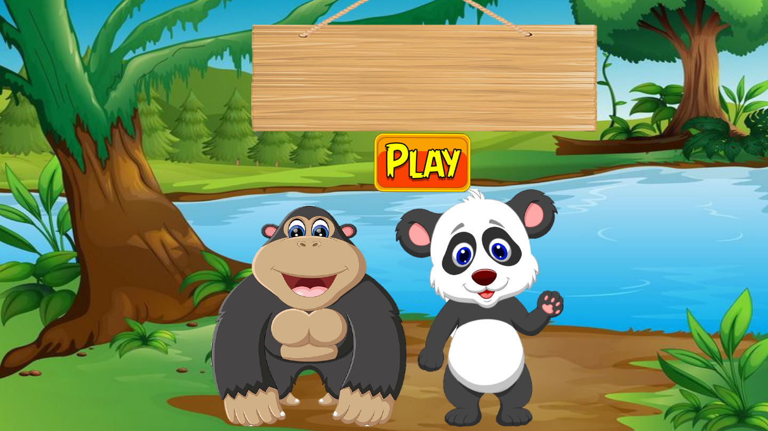

AI NHANH HƠN
PLAY

Slide 2
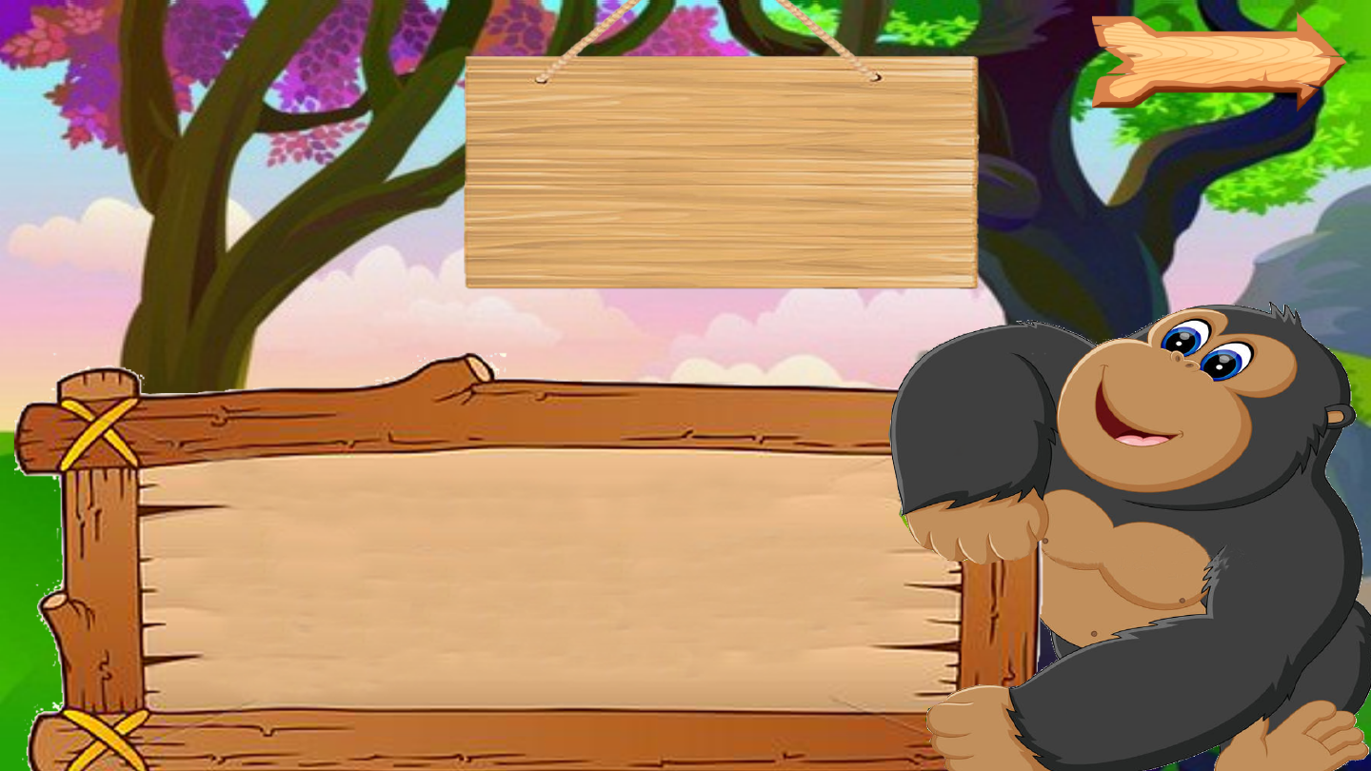
Câu hỏi 1:
Rễ cây có chức năng gì?
?
A. Hút nước và muối khoáng để nuôi cây.
B. Giúp cây bám chặt vào đất, giữ cho cây không bị đổ.
C. Cả hai ý kiến trên.

Slide 3
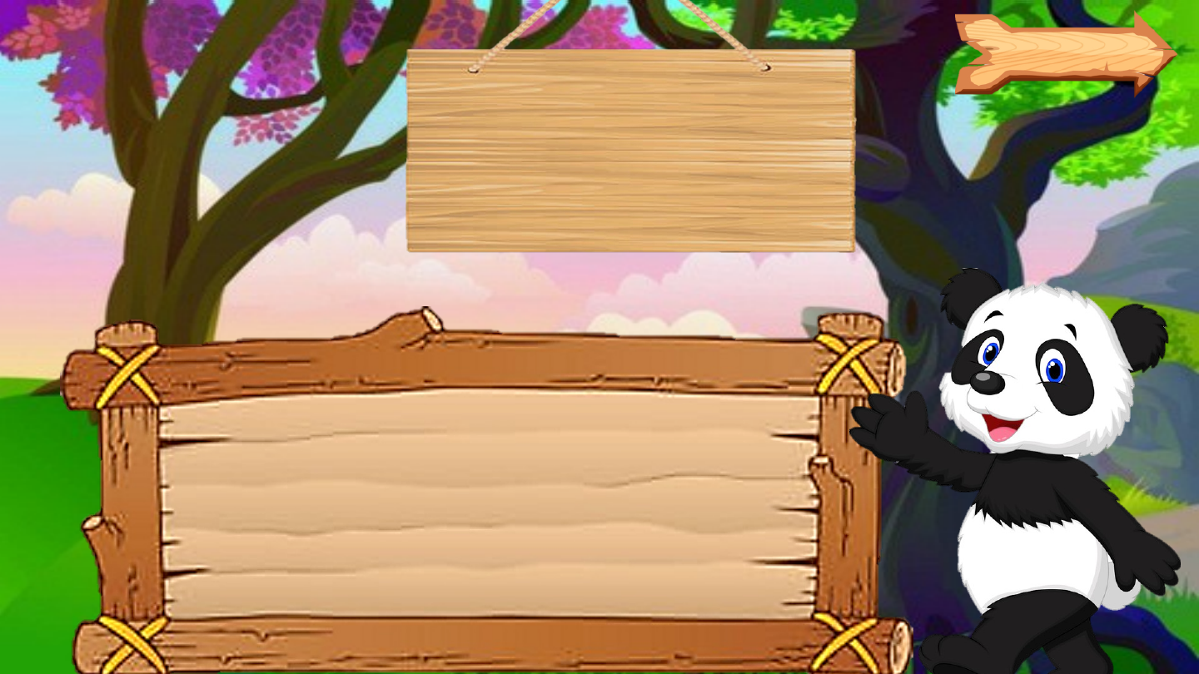
Câu hỏi 2:
Rễ cây có lợi ích gì đối với đời sống con người?
?
Rễ của cây có thể làm thức
ăn cho con người, cho động
vật, làm thuốc chữa bệnh.

Slide 4

Tự nhiên xã hội
Lá cây

Slide 5


Mục tiêu
Mô tả sự đa dạng về màu sắc, hình dạng và độ lớn của lá cây.
Nêu được đặc điểm chung về cấu tạo ngoài của lá cây.
Phân loại các lá cây sưu tầm được.

Slide 6

Hoạt động 1:
Sự đa dạng của lá cây

Slide 7
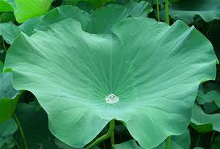
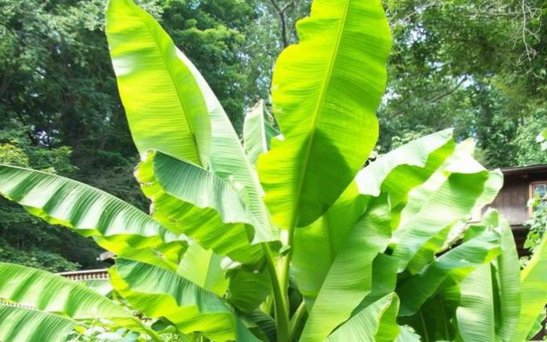
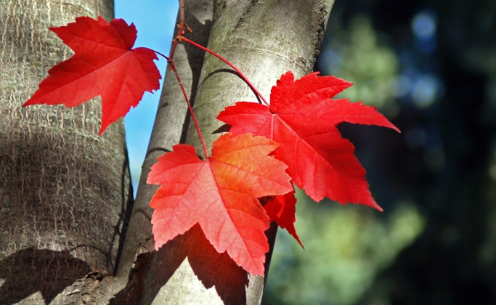
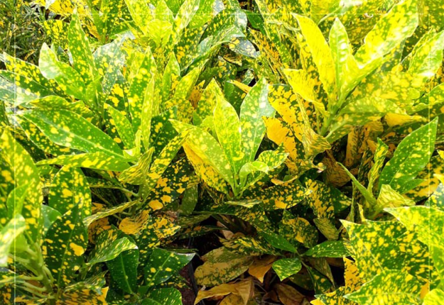
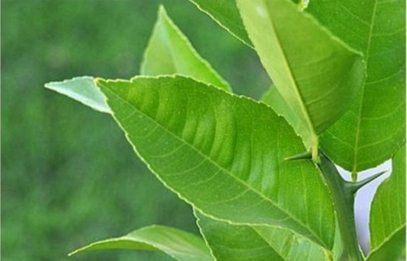
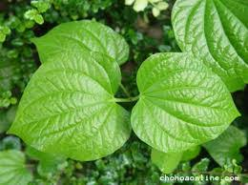
Màu sắc của lá cây
Lá sen
Lá chuối
Lá phong
cô tòng lá đốm
Lá chanh
Lá lốt

Slide 8
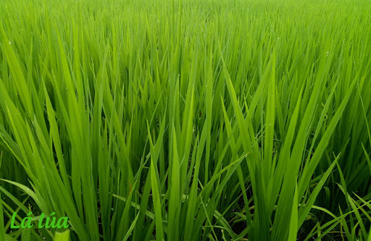
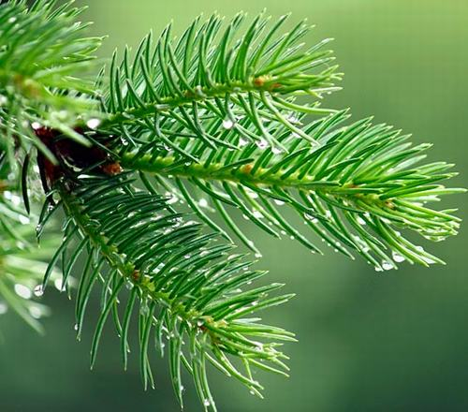
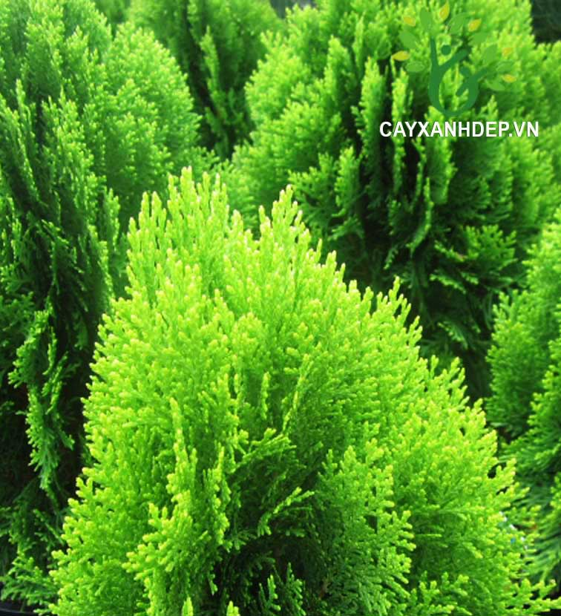
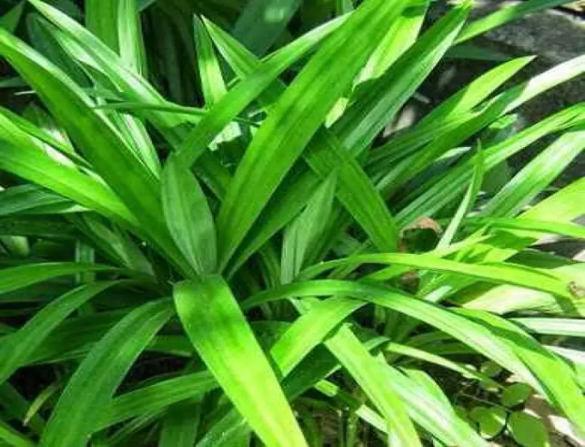
Hình dạng và kích thước của lá cây
Quan sát các loại lá dưới đây. Hãy nêu hình dạng và kích thước của các loại lá?
Lá lúa
Lá thông
Lá chuối
Lá tùng
Lá sen
Lá dứa

Slide 9





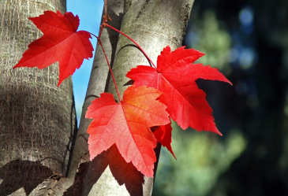

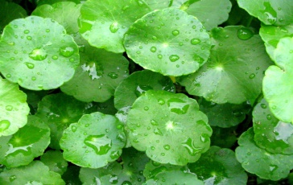
Quan sát và phân loại lá cây theo hình dạng và điền vào bảng sau:
Hình dạng của lá cây | Tên lá
Hình tròn
Sen,
Rau má
Hình bầu dục
Chuối,
Chanh,
Lá lốt
Hình dải dài
Lúa,
Dứa
Hình kim
Thông,
Tùng
Hình phức tạp
Phong

Slide 10
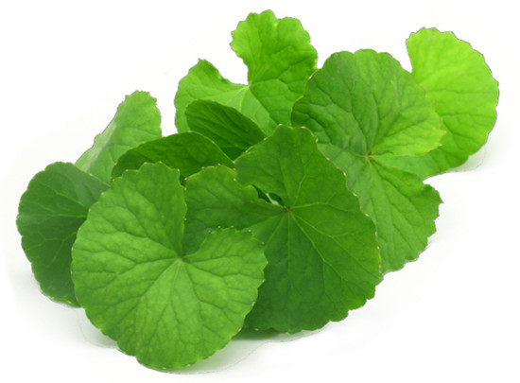
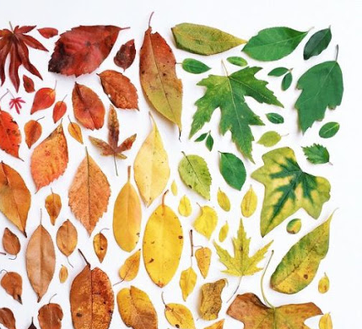
LÁ CÂY
Đặc điểm
Cấu tạo ngoài
Màu sắc
Hình dạng
Kích thước
Xanh lá
Đỏ
Vàng
...
Hình tròn
Hình bầu dục
Hình lá kim
Hình dải dài
Hình phức tạp...
To, nhỏ khác nhau

Slide 11
Hoạt động 2:
Cấu tạo ngoài của lá cây

Slide 12
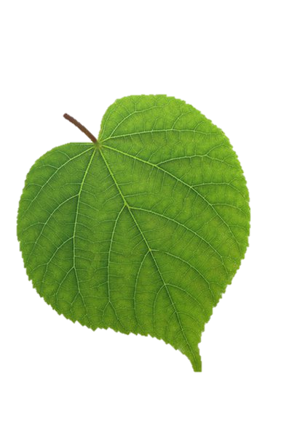
Cấu tạo ngoài của lá cây
Cuốn lá
Gân lá
Phiến lá

Slide 13
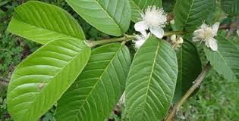
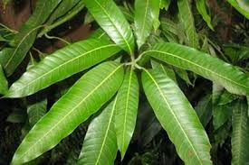
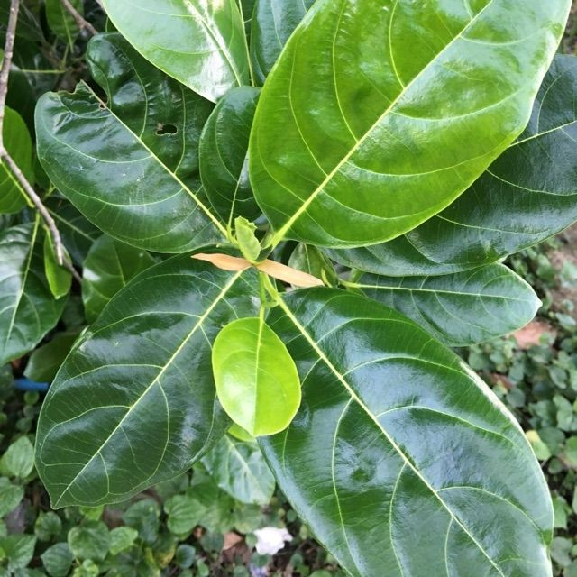
Lá Xoài
Lá ổi
Lá mít

Slide 14
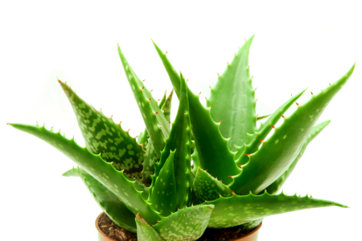
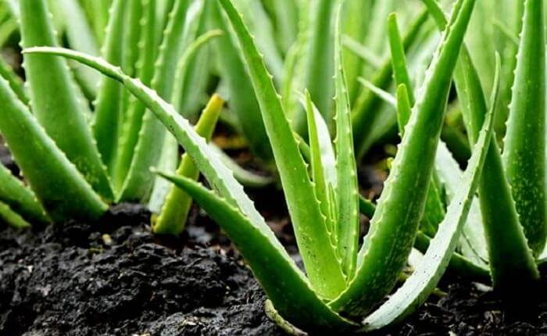
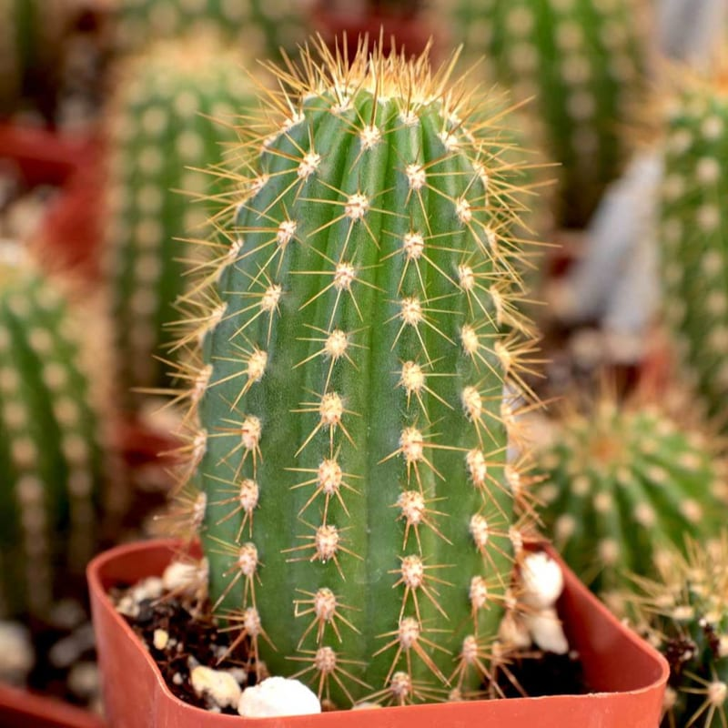
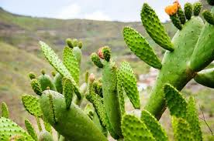
LÁ LÔ HỘI
LÁ XƯƠNG RỒNG

Slide 15
LÁ CÂY
Đặc điểm
Cấu tạo ngoài
Màu sắc
Hình dạng
Kích thước
Cuốn lá
Phiến lá
Gân lá
Xanh lá
Đỏ
Vàng
...
Hình tròn
Hình bầu dục
Hình lá kim
Hình dải dài
Hình phức tạp...
To, nhỏ khác nhau

Slide 16
ĐỐ VUI

Slide 17

Lá gì bé bé con con
Cây cao hoa đỏ hè ròn tiếng ve?
ĐÁP ÁN: LÁ CÂY HOA PHƯỢNG

Slide 18


Slide 19


Lá cây thường có màu xanh lục, một số ít có màu đỏ hoặc màu vàng.
ĐÚNG
SAI
0
1
2
3
4
5

Slide 20
Lá cây có hình dạng và độ lớn khác nhau.
ĐÚNG
SAI
0
1
2
3
4
5

Slide 21
Mỗi lá chỉ có phiến lá.
ĐÚNG
SAI
0
1
2
3
4
5

Slide 22
Mỗi lá chỉ có cuống lá và phiến lá, trên phiến lá có gân lá.
ĐÚNG
SAI
0
1
2
3
4
5

Slide 23

Củng cố - dặn dò
- Biết chăm sóc và bảo vệ cây xanh xung quanh nơi mình sinh sống.
- Không hái lá bẻ cành.
- Chuẩn bị bài: Khả năng kì diệu của lá cây.

